Slide 1
Cenário Educacional Sintético 2016
Duque de Caxias

Slide 2
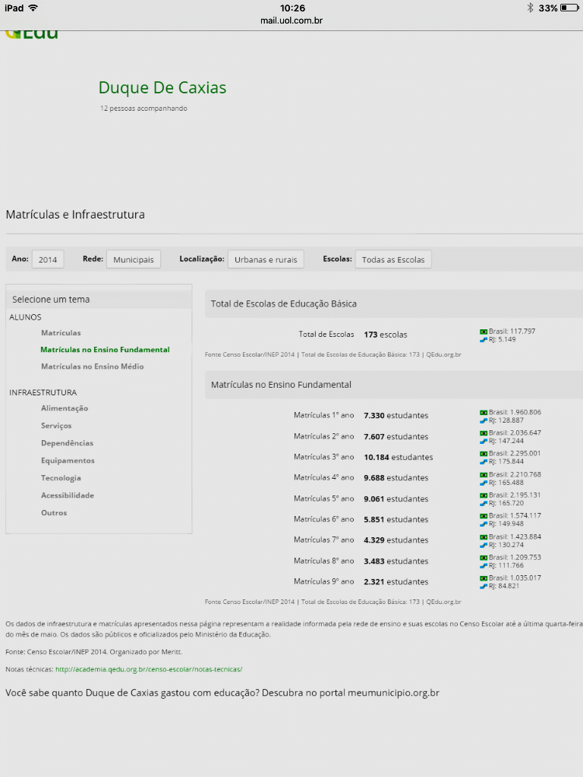
Alguns dados sobre a matrícula e quantitativo de escolas

Slide 3
A cidade do Rio gasta bem menos em educação por aluno do que Caxias. Cerca de 30% a menos. Só que o Rio tem 33% dos alunos com aprendizado adequando e em nossa cidade, segundo o MEC, são apenas 18%.

Slide 6
O desempenho de nossa cidade em matemática, segundo o MEC (2013), consegue ser menor que a média do Brasil e esta muito abaixo da média do estado do Rio de Janeiro.

Slide 11
Leitura e Interpretação
Menos de 20% dos estudantes de Caxias chegam ao último ano do fundamental sabendo ler e interpretar textos corretamente. Ou seja, apenas 2 a cada 10 jovens terminam o fundamental em condições de entrar no ensino médio.

Slide 12
Matemática
Apenas 6% dos estudantes de Caxias, chegam ao último ano do fundamental sabendo resolver problemas matemáticos. Isto quer dizer que, em matemática, quase ninguém termina o fundamental em condições de entrar no ensino médio.

Slide 13
Repetência
Um a cada 4 alunos repetem de ano na segunda fase do Ensino Fundamental em Caxias. Ou seja, todo o final de ano, cerca de 4 mil jovens são reprovados. Adiam seu futuro e atrasam seus sonhos, enquanto alguns chegam mesmo a abandonar a escola por conta da situação da educação pública em nossa cidade.

Slide 14
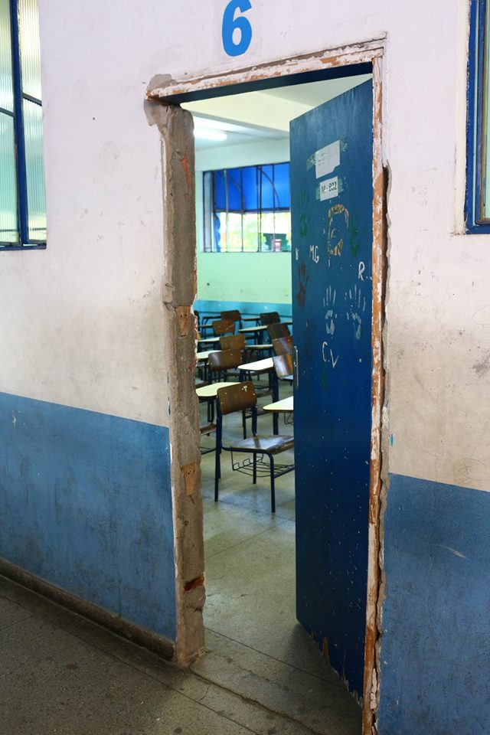
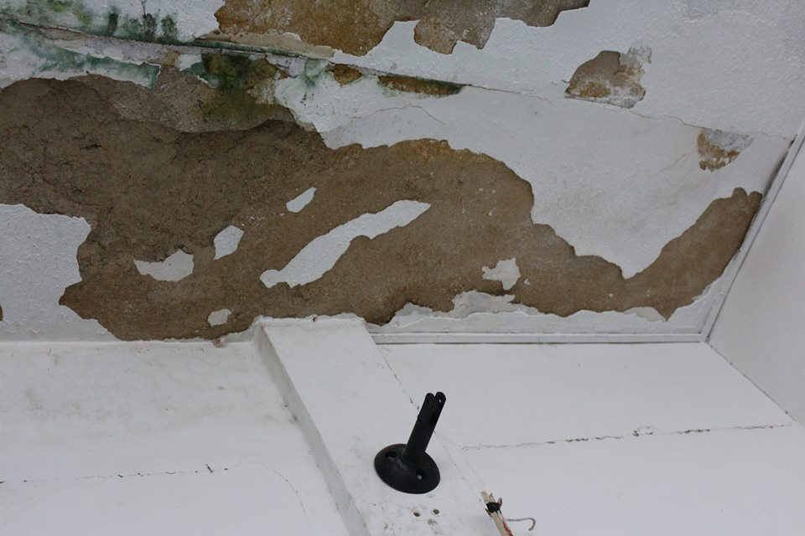
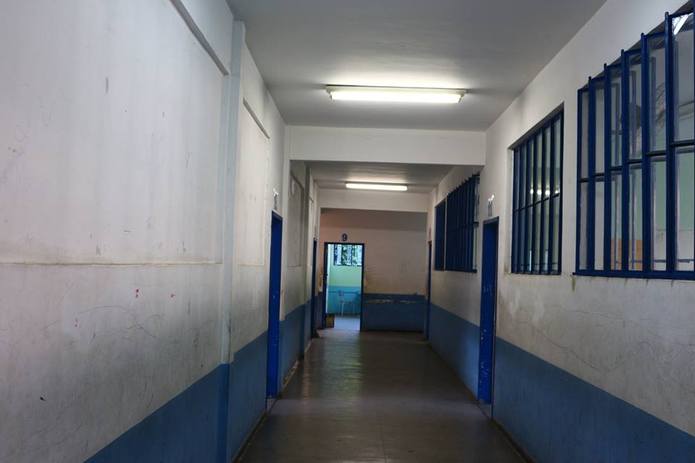
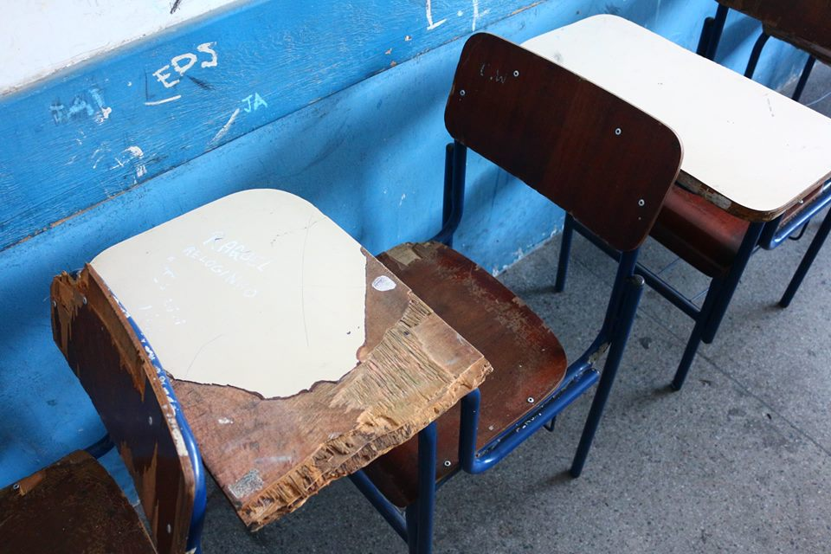
Você sabia?
Que, segundo dados oficiais, cada aluno das escolas municipais de Caxias custa ao governo e a você que paga os impostos, aproximadamente R$ 9.600,00? E como andam nossas escolas?
Imagens reais retiradas do Facebook

Slide 15
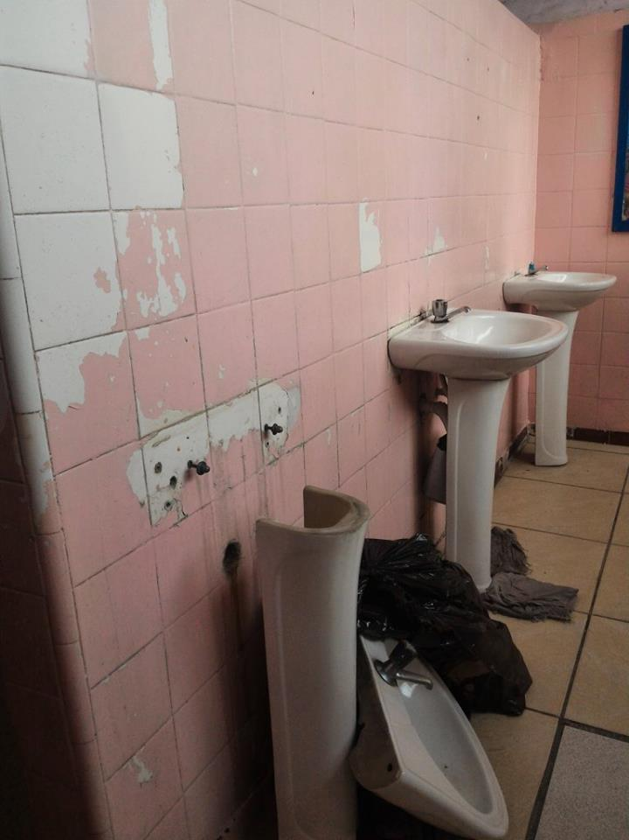
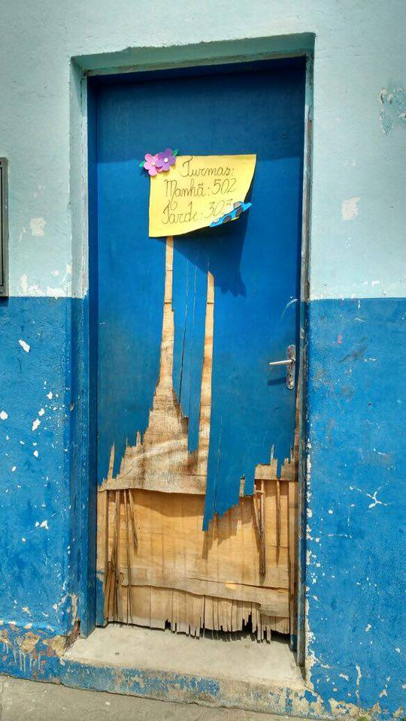
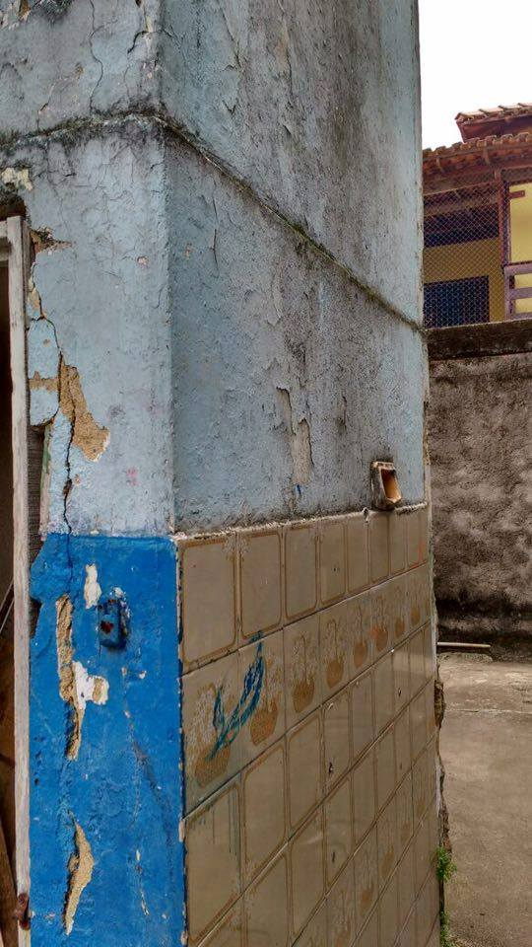
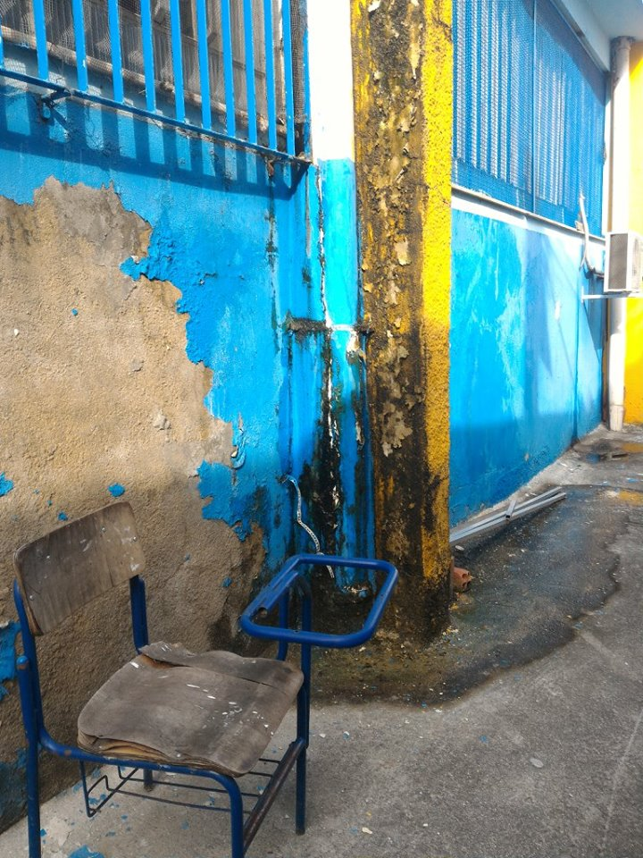
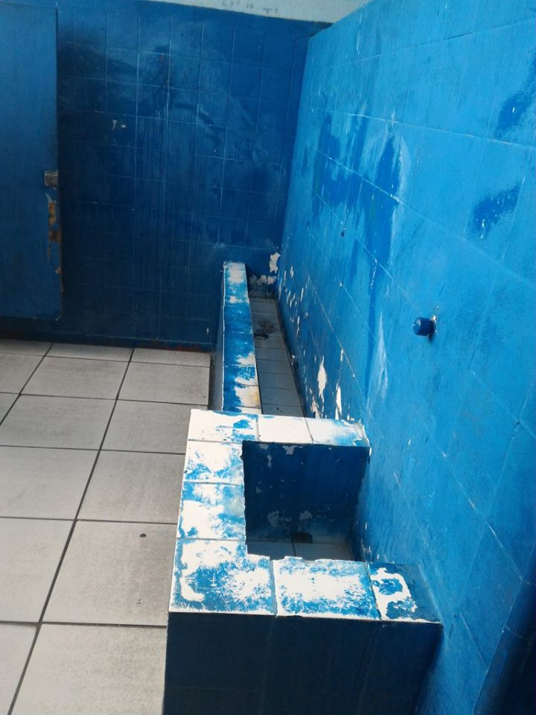
Caxias gasta quase R$ 10 mil por estudante por ano ou cerca de R$ 833,34 por mês! Um dos que mais gasta em educação dentre todos os municípios do Brasil. E os resultados? E as escolas? Para onde, afinal, vai tanto dinheiro?
Imagens reais retiradas do Facebook

Slide 16
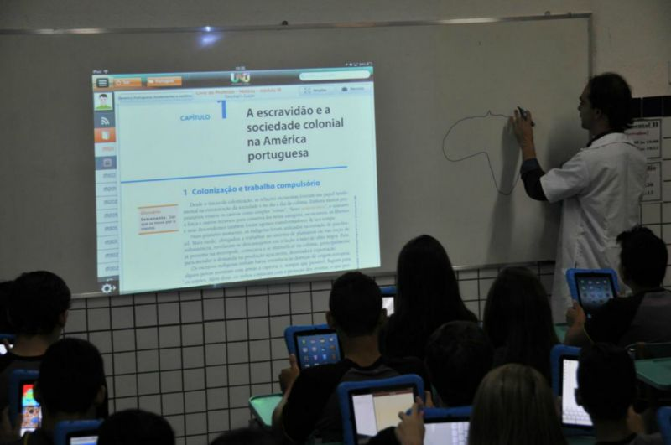
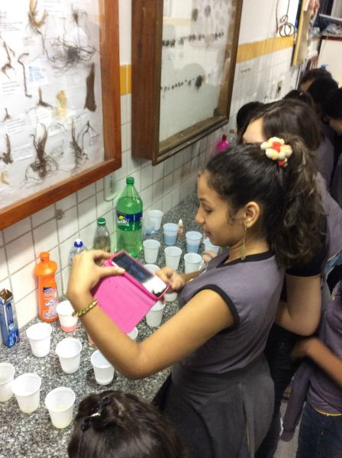

Slide 17
93% do resultado do Pedro II, primeira escola da cidade no ENEM.
Mensalidades para o oitavo ano.
Alfa. Valor cheio: R$ 700,00. Média dos pagantes: R$ 450,00 (bolsa até 50%.
Futuro. Valor manhã: R$ 882,30. Valor à tarde: R$ 661,77
IMF. Valor estimado pela escola: R$ 700,00. Aulas em laboratório de ciências e laboratório de música uma vez por semana.

